Slide 1
La Réplication
de l’ADN

Slide 2
Comment le matériel génétique se transmet de façon aussi exacte d’une génération à une autre ?
En 1953, quand Watson et Crick ont décrit la structure de l’ADN: une molécule bi caténaire avec appariement des bases, il est devenu évident qu’une matrice régissait le transfert de l’information au cours des division successives…
Mais cette réplication est elle conservative? une fois répliqués, les brin parentaux se réassocient-ils entre eux ou avec les brins néoformés ? Comment s’amorce cette réplication ? Comment avance t-elle le long du chromosome ? Quelles sont les enzymes qui participent à ce phénomène ? Y a t- il des erreurs ? …

Slide 3
RAPPEL
Les eucaryotes ont un noyau isolé du cytoplasme et un ADN linéaire.
Les procaryotes n’ont pas de noyau : leur matériel génétique est directement dans le cytoplasme, et se présente sous la forme d’un chromosome unique et d’un ADN circulaire.

Slide 4
I- Généralités
• Synthèse de plusieurs molécules d’ADN à partir d’une molécule parentale initiale afin de transmettre à la descendance une information génétique conforme.
• Règles d’appariement:
• A =T
• C =G
Réplication est semi-conservative

Slide 5
Théoriquement la réplication peut se faire selon trois model

Slide 6
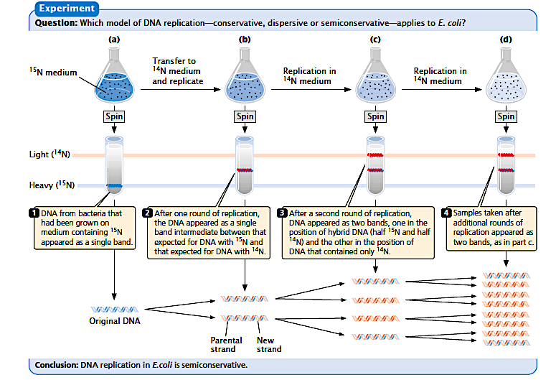

Slide 7
- MESELSON et STAHL observèrent que l'ADN de bactéries ayant poussé uniquement en présence de N15 formait une seule bande à la position attendue d’un ADN lourd (FIG a).
- L’ADN de bactéries récoltées une génération après transfert dans le milieu contenant du N14 formait aussi une bande unique, mais à une position intermédiaire entre celle de l’ADN contenant uniquement du N15 et celle de l’ADN contenant uniquement du N14 (FIG b).
- Ce résultat exclut une réplication de type conservatif, qui, à ce stade aurait produit une bande lourde (Les molécules d’ADN parentales) et une bande légère (les nouvelles molécules d’ADN). Il est compatible avec les modèles de réplication dispersive et semi conservative. Pour distinguer entre les deux modèles, ils analysèrent l’ADN des bactéries après une seconde génération passée dans le milieu 14N.
- Deux bandes d’importance égale étaient formées, l’une à la position intermédiaire, et l’autre en position du 14N(Fig c)
- Tous les échantillons prélevés après des cycles de réplication supplémentaire formaient deux bandes, et la bande correspondant à l’ADN léger devenait progressivement plus importante (d)

Slide 8
Les éléments nécessaire a la réplication
1. L’ADN parental, où chacun des deux brins sert de matrice pour synthétiser le brin anti-parallèle. Il est aussi appelé ADN matrice.
2. Les dNTP (dATP, dCTP, dTTP et dGTP) rentrent dans la réaction sous forme triphosphate, et sont intégrés dans le brin sous forme monophosphate : le relargage du pyrophosphate apporte l’énergie nécessaire à la réplication.
3. Les ions Mg2+ stabilisent les dNTP en les protégeant d’une hydrolyse enzymatique et sont également importants pour l’ADN polymérase.
4. Des enzymes telle que; Les hélicases, topoisomérases, ADN polymérase et primases

Slide 9
La complémentarité: les nucléotides sont polymérises suivant les règles de complémentarité A-T et C-G L’orientation : Le brin néoformé et le brin parental ou matrice sont antiparallèles
Le sens de la réplication: la polymérase fixe le NTP par l’ extrémité 5` sur le 3` OH du premier nucléotide d’une chaine préexistante. L’addition des nucléotides se fait donc dans le sens 5`vers 3`

Slide 10
- Le substrat pour la synthèse d’une nouvelle molécule d’ADN sont les désoxy-ribonucleosides triphosphate(dNTP), contenant un nucléoside la synthèse de l’ADN procède par l’addition de nucléotides au groupe 3` OH de la chaine naissante. Le groupe 3` OH du dernier nucléotide de la chaine attaque le groupement 5` phosphate du NTP entrant les deux groupement phosphate du dNTP sont clives et une liaison phospho-diester est formée entre les deux nucléotides

Slide 11
Les modes de réplication sont différents entre les procaryotes et eucaryotes, le chromosome circulaire de E.coli est copie, la réplication commence à un seul endroit, l’origine.
La synthèse à lieu à l’œil de réplication, la ou l’hélice d’ADN est déroulée et ou les brins individualises sont répliqués. La réplication est bidirectionnelle, deux fourches de réplication se déplacent a partir de l’origine jusqu’à ce qu’elles aient copié tout le réplicon.

Slide 12
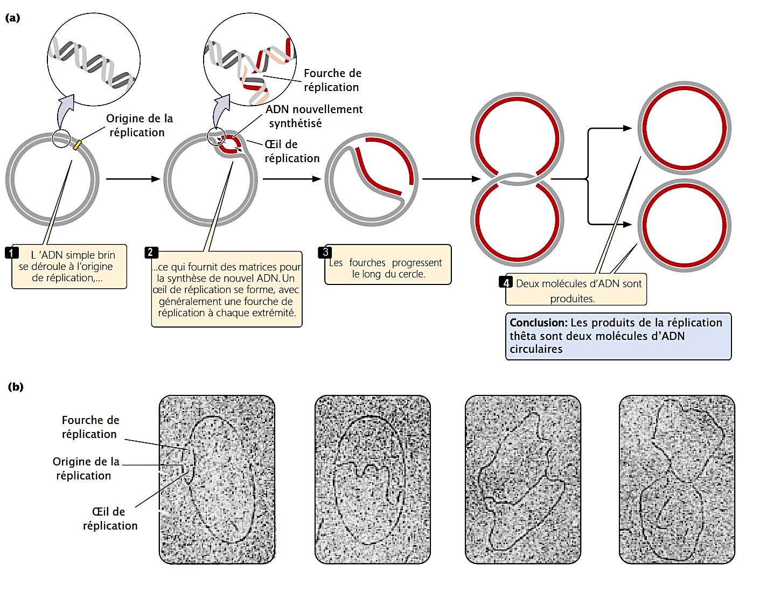
Lorsque les fourches de réplication se déplacent autour du cercle, on obtient une structure qui à la forme téta. Comme le chromosome bactérien est un réplicon unique, les fourches se rencontrent rencontrent de l’autre cote et deux chromosomes séparés sont libérés

Slide 13
Un modèle diffèrent de réplication de l’ADN est observe durant la conjugaison chez E.coli et la multiplication de virus tels que le phage lambda. Dans le mécanisme du cercle roulant un brin est incisé et l’extrémité hydroxyle 3 libre s’agrandit grâce aux enzymes de la réplication. Comme l’ extrémité 3` est allongée tandis que le point de croissance tourne autour de la molécule circulaire, l’extrémité 5 du brin est déplacée et forme une queue qui grandit. La queue simple brin peut être convertie en double brin par la synthèse du brin complémentaire.

Slide 14
L’ADN des eucaryotes est linéaire et beaucoup plus long que celui des procaryotes. L’ADN chez E.coli mesure environs 1300 Um, tandis que les 46 chromosomes de l’homme ont une longueur totale de 1,8m.Il faut que de nombreuses fourches de réplication copient l’ADN eucaryotes simultanément, de manière à ce que la molécule puisse être dupliquée en un temps relativement court. En conséquence, il y’as beaucoup de réplicons tous les 10 à 100 um le long de l’ADN. Les fourches de réplication se déplacent à partir de ces origines, deux fourches peuvent se rencontrer lorsqu’elles ont terminé de copier deux parties adjacentes.

